Slide 2

Cours_partie1_code1

Slide 3
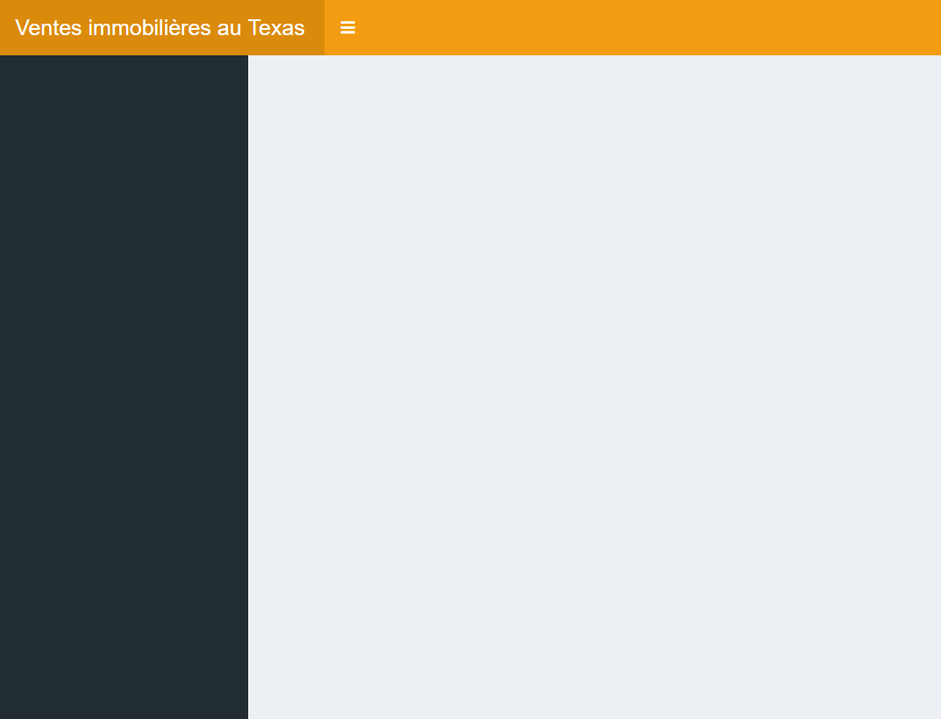
Cours_partie1_code2

Slide 4
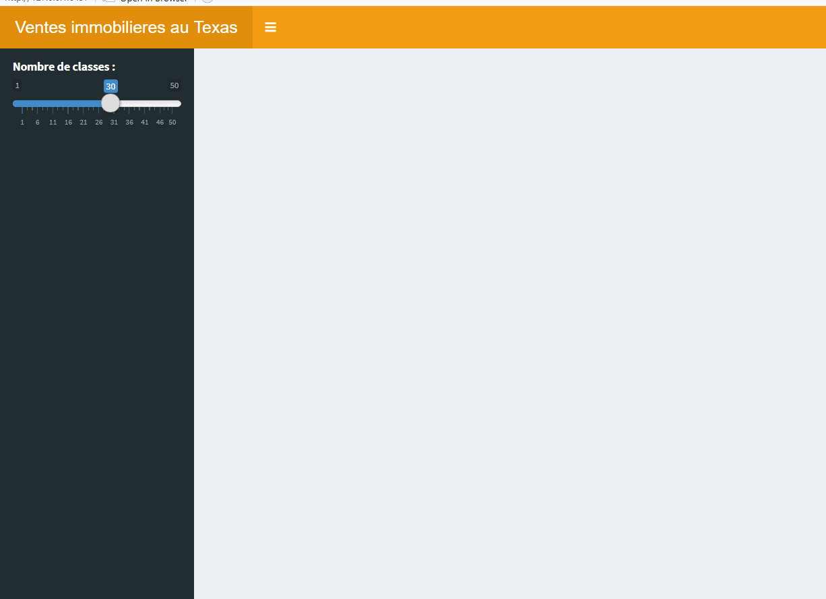
Cours_partie1_code3

Slide 5
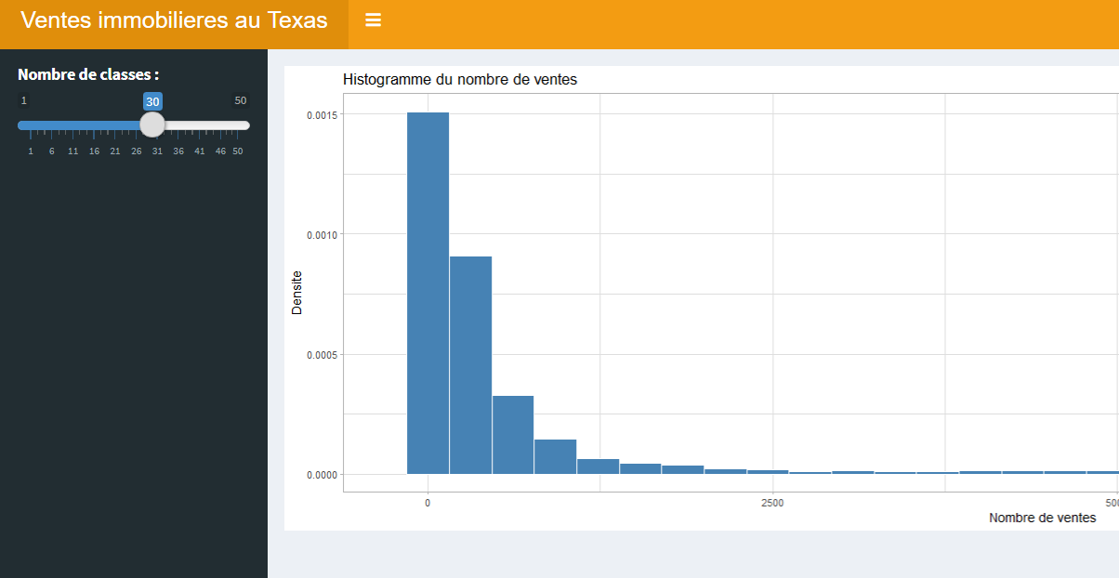
Cours_partie1_code5

Slide 6
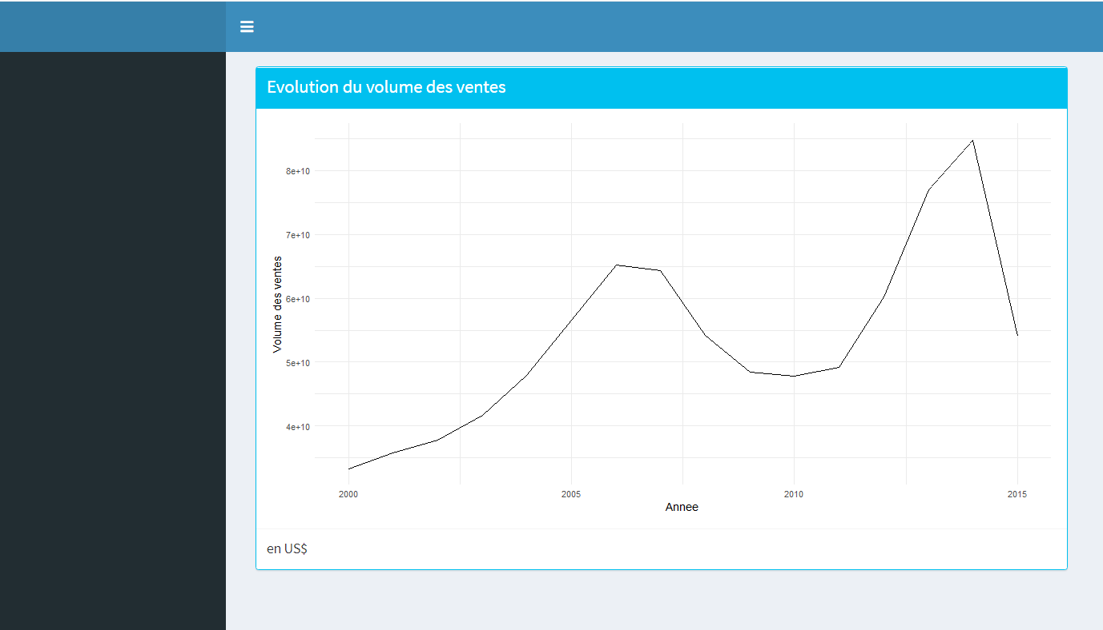
Cours_partie2_code1

Slide 7
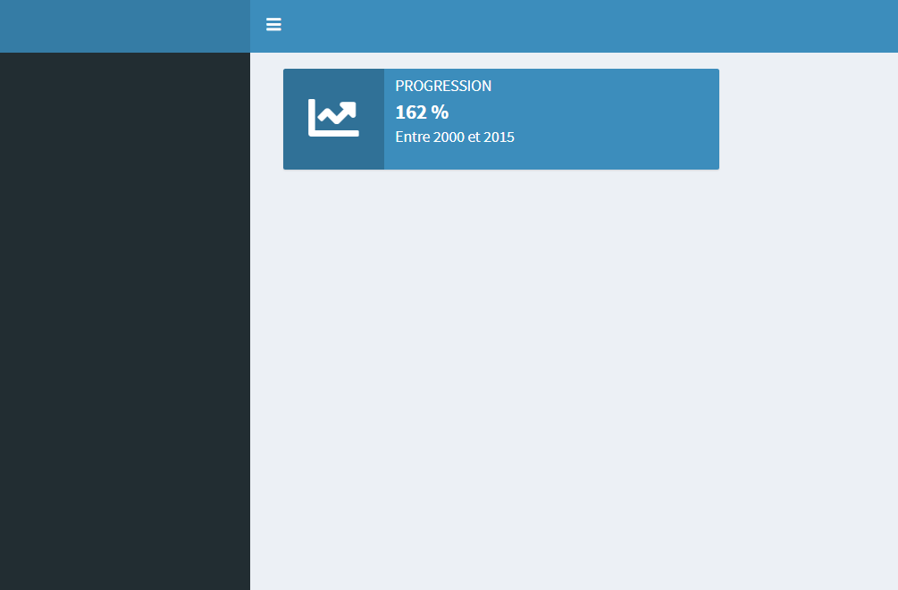
Cours_partie2_code2

Slide 8
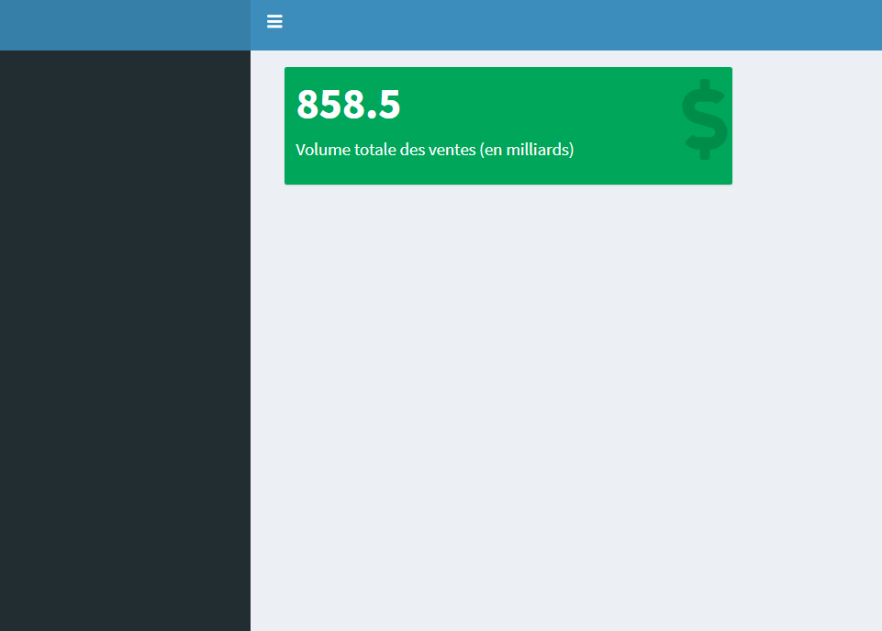
Cours_partie2_code3

Slide 9
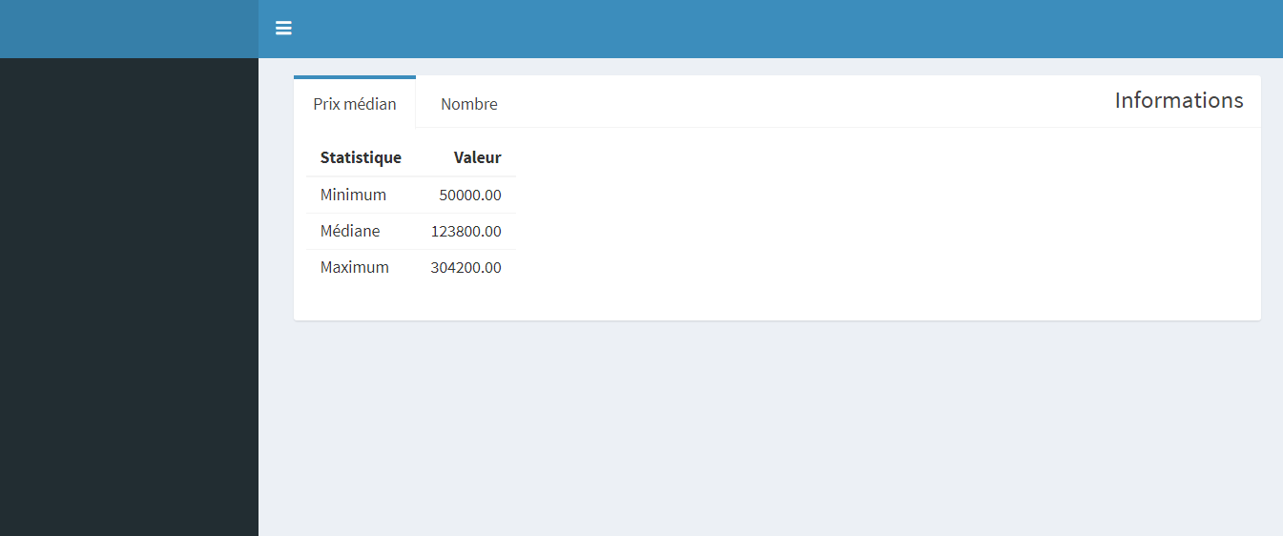
Cours_partie2_code3

Slide 10
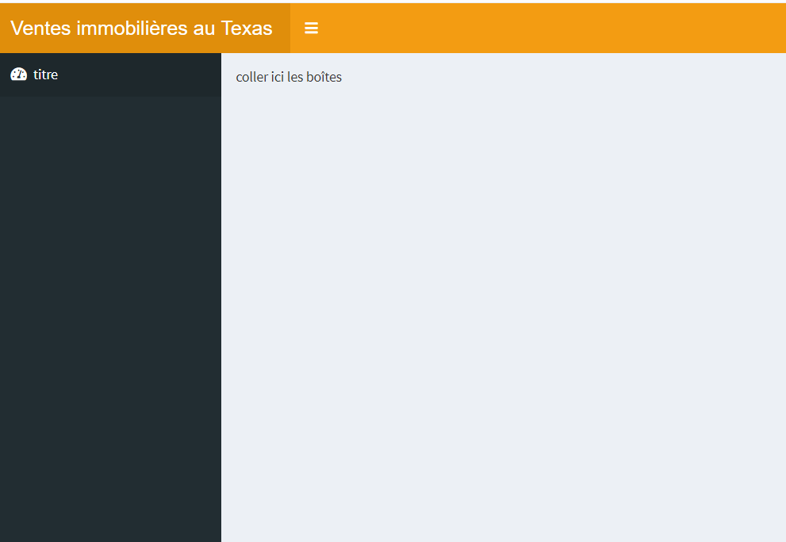
Cours_partie3_code1

Slide 11
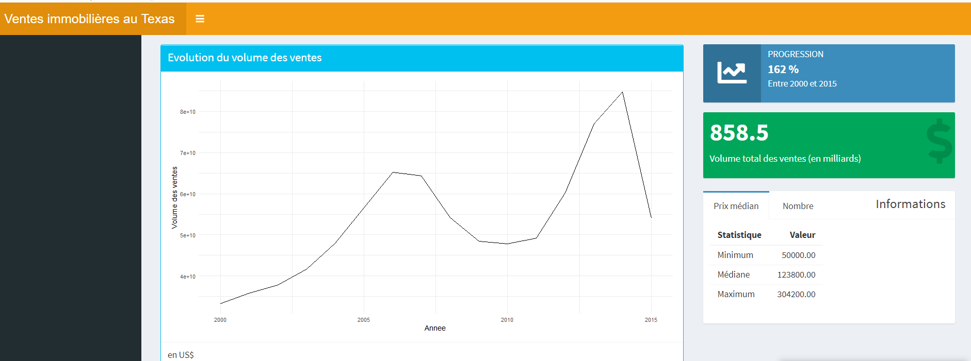
Cours_partie3

Slide 12
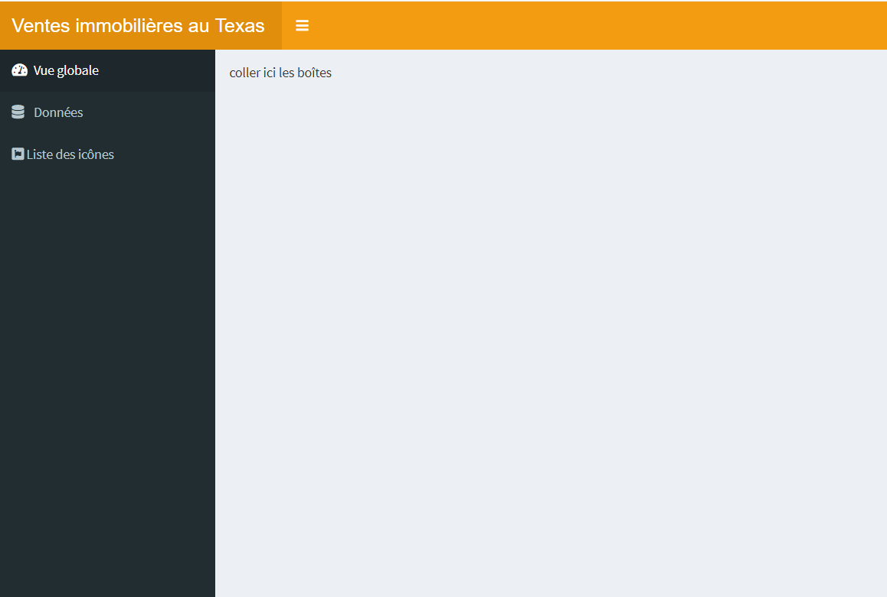
Cours_partie3_code1

Slide 13
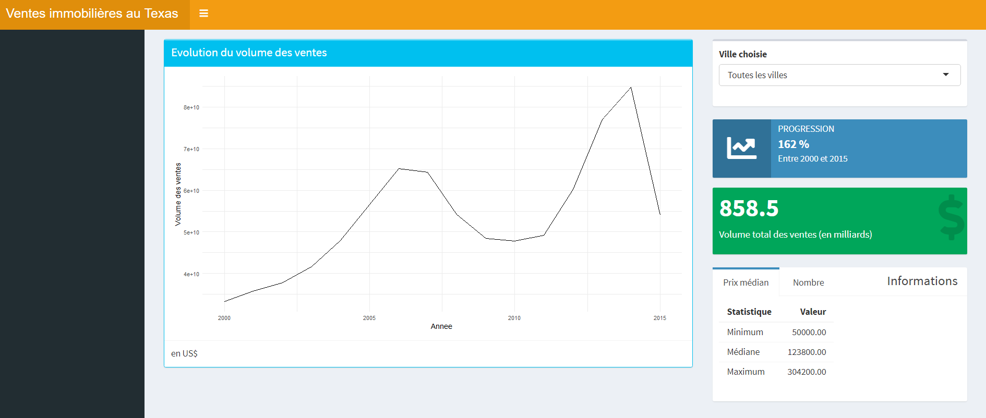
Cours_partie4_cours1

